Slide 1

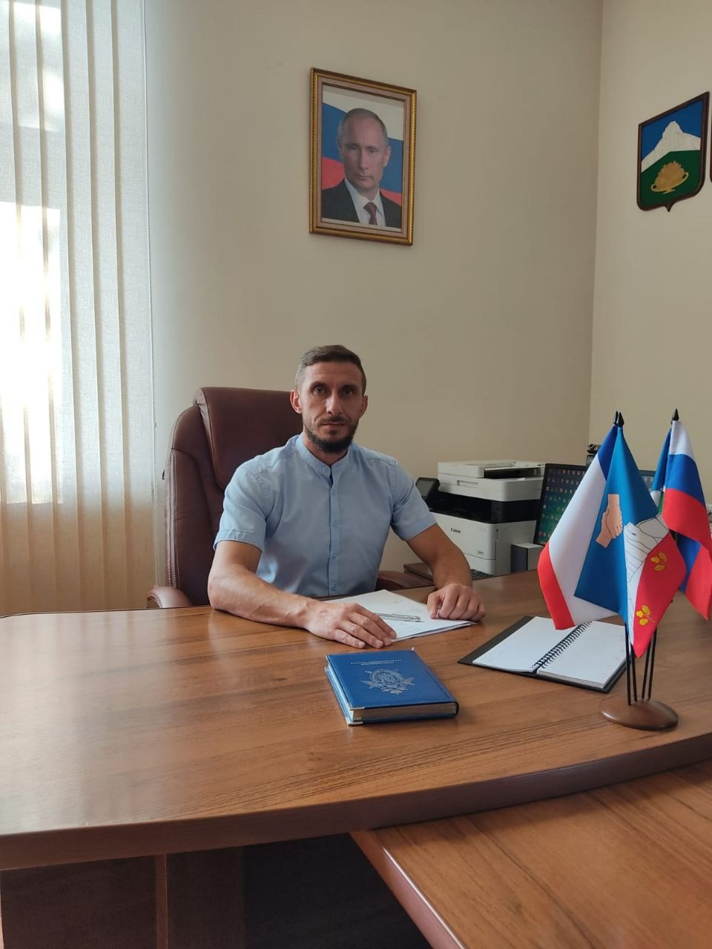

Бюджет для граждан
по проекту решения Белогорского городского совета Белогорского района Республики Крым «О бюджете муниципального образования городское поселение Белогорск Белогорского района Республики Крым на 2026 и на плановый период 2027 и 2028 годов»

Slide 2

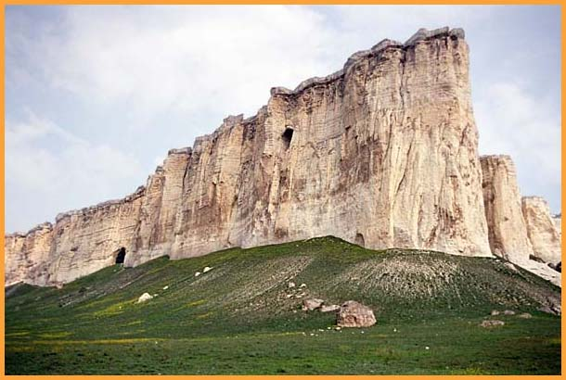
Уважаемые жители города Белогорск !
Бюджет играет центральную роль в экономике поселения и решении различных проблем в его развитии. Внимательное изучение бюджета дает представление о намерениях власти, ее политике, распределении ею финансовых ресурсов. Благодаря анализу бюджета можно установить, как распределяются денежные средства, расходуются ли они по назначению. Именно поэтому пришло время для опубликования простого и доступного для каждого гражданина анализа бюджета и бюджетных процессов. И мы надеемся что данная презентация послужит обеспечению роста интереса граждан к вопросам не только фактического использования бюджетных средств, но и к процессу непосредственного формирования проекта бюджета на очередной год и плановый период. Ведь только при наличии у граждан чувства собственной причастности к бюджетному процессу и возможности высказать свое мнение можно рассчитывать на то, что население будет добросовестно участвовать и в формировании бюджета, и его исполнении.

Slide 3

Бюджет состоит из двух частей — доходной и расходной.
ДОХОДЫ
это поступающие в бюджет денежные средства (налоги юридических и физических лиц, административные платежи и сборы, доходы от использования имущества, безвозмездные поступления)
РАСХОДЫ
это выплачиваемые из бюджета денежные средства (социальные выплаты населению, содержание муниципальных учреждений (образование, ЖКХ, культура, молодежная политика, физическая культура и спорт и другие), капитальное строительство и другие расходы)

Slide 4

Сбалансированность бюджета по доходам и расходам – основополагающее требование, предъявляемое к органам, составляющим и утверждающим бюджет.
ДОХОДЫ
РАСХОДЫ

Slide 5

Доходы бюджета – безвозмездные и безвозвратные поступления денежных средств в бюджет
Доходы бюджета
Налоговые доходы
Неналоговые доходы
Безвозмездные поступления

Slide 6

НАЛОГОВЫЕ ДОХОДЫ
Доходы от уплаты налогов, установленных Налоговым кодексом РФ (налог на доходы физических лиц; единый сельскохозяйственный налог; налог на товары (работы,услуги), реализуемые на территории РФ; земельный налог

Slide 7


НЕНАЛОГОВЫЕ ДОХОДЫ
Платежи, которые включают в себя возмездные операции от прямого предоставления муниципальным образованием в пользование имущества и земельных участков, от различного вида услуг, а также платежи в виде штрафов или иных санкций за нарушение законодательства и другие.

Slide 8

БЕЗВОЗМЕЗДНЫЕ ПОСТУПЛЕНИЯ
Поступающие в бюджет денежные средства на безвозвратной и безвозмездной основе из бюджетов (межбюджетные трансферты в виде дотаций, субсидий, субвенций).

Slide 9
Основные параметры бюджета

Slide 10
Доходы

Slide 11
Структура налоговых и неналоговых доходов
бюджета МО городское поселение Белогорск Белогорского района Республики Крым

Slide 12
Структура налоговых доходов бюджета
МО городское поселение Белогорск Белогорского района Республики Крым

Slide 13
Структура неналоговых доходов бюджета
МО городское поселение Белогорск Белогорского района Республики Крым

Slide 14
Расходы

Slide 15
Расходы бюджета в разрезе программных и непрограммных расходов в 2026 году

Slide 16
Структура расходов бюджета муниципального образования городское поселение Белогорск Белогорского района Республики Крым по разделам бюджетной классификации на 2026 год

Slide 17
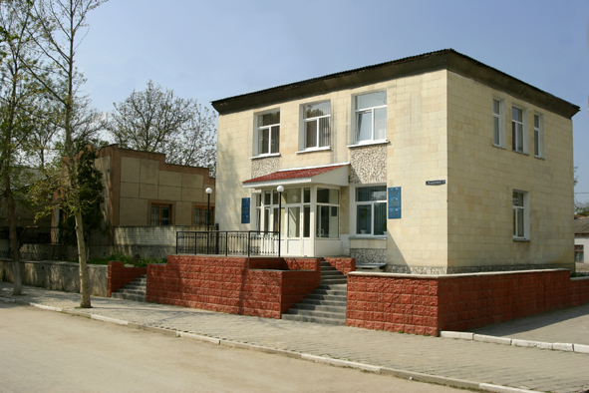
Проект решения Белогорского городского совета Белогорского района Республики Крым «О бюджете муниципального образования городское поселение Белогорск Белогорского района Республики Крым на 2026 год и на плановый период 2027 и 2028 годов» подготовлен в соответствии с требованиями Бюджетного кодекса Российской Федерации, сформирован в соответствии с решением Белогорского городского совета Белогорского района Республики Крым № 73 от 19.12.2014 года «Об утверждении Положения о бюджетном устройстве и бюджетном процессе в городском поселении Белогорского района Республики Крым».
Основные принципы формирования бюджета на 2026 год:
1) преемственность основных направлений бюджетной и налоговой политики, а именно:
- совершенствование налогового администрирования;
- контроль и эффективность управления муниципальной собственностью;
- повышение эффективности расходования бюджетных средств, сокращение неэффективных расходов, выявление и использование внутренних резервов;
- доступности и качества предоставляемых муниципальных услуг;
- повышение прозрачности и открытости бюджетного процесса.
2) формирование бездефицитного бюджета.

Slide 18
Спасибо за внимание!

